Slide 1
Couleurs et images

Slide 2
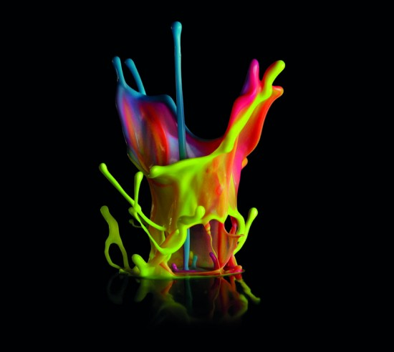
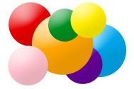
Matières colorées

Slide 3
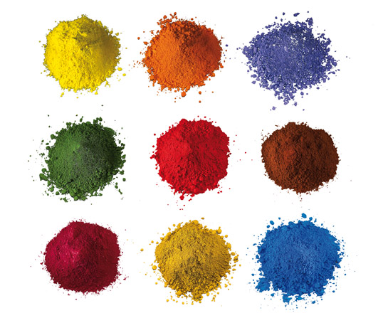
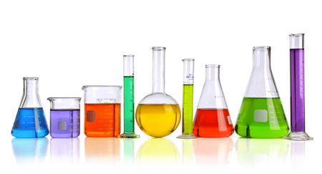
Matières colorées Pigments et colorants
Définition
Les pigments sont des substances colorées dispersées dans un milieu où elles sont insolubles.
Les colorants sont des substances colorées solubles dans leur milieu d’emploi.
Colorants
Pigments
Les pigments et les colorants peuvent être naturels, synthétiques ou artificiels.

Slide 4
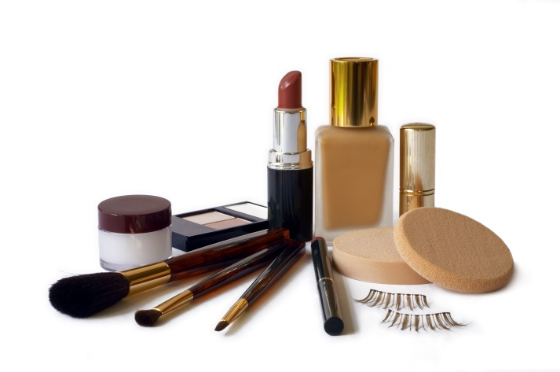
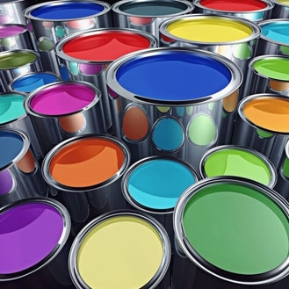
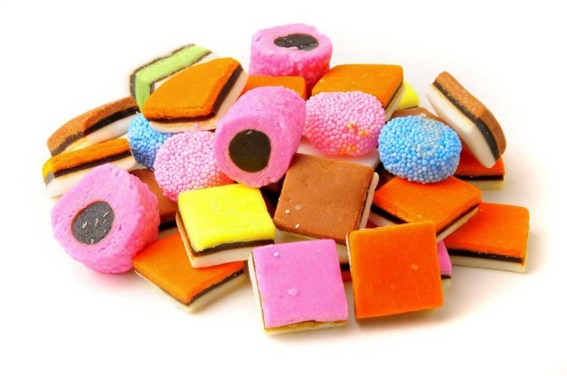
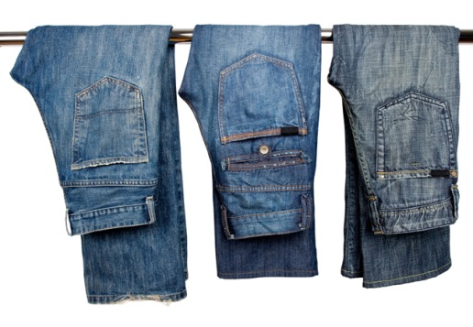
Matières colorées Pigments et colorants
Applications
Les pigments sont essentiellement utilisés dans l’art et dans l’industrie (peintures, encres, cosmétiques …)
Les colorants sont surtout employés dans les industries alimentaire (boissons, bonbons …) et textile.

Slide 5
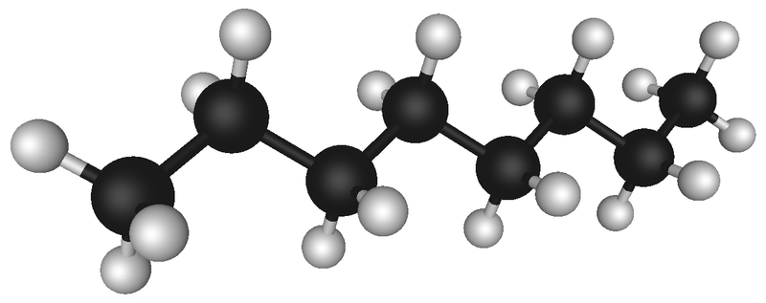
Matières colorées Structure moléculaire et couleur
Les molécules organiques
Généralités
Les molécules de la chimie organique sont composées essentiellement des atomes de carbone et d’hydrogène.
L’enchaînement des atomes de carbone constituant une molécule organique forme une chaîne carbonée.
Carbone
Exemple de chaîne carbonée
Hydrogène

Slide 6
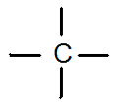
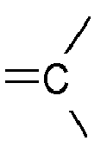
Matières colorées Structure moléculaire et couleur
Les molécules organiques
Liaisons
Les atomes de carbone forment avec d’autres atomes 4 liaisons, soit par des liaisons simples, soit par des liaisons multiples (1 double et 2 simples par exemple).
L’atome d’hydrogène est lié une seule fois.
1 liaison double et
2 liaisons simples
4 liaisons simples

Slide 7
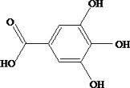
Matières colorées Structure moléculaire et couleur
Représentation topologique
Définition
Lorsque les chaînes carbonées deviennent importantes, on utilise la formule topologique :
la chaîne carbonée est représentée par une ligne brisée;
seuls les atomes autres que ceux de carbone et d’hydrogène sont écrits, ainsi que les atomes d’hydrogène liés à ces autres atomes;
les doubles liaisons sont représentés par un double trait.

Slide 8
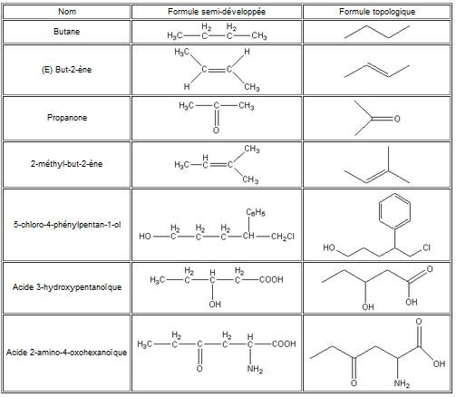
Matières colorées Structure moléculaire et couleur
Représentation topologique
Exemples

Slide 9
Matières colorées Structure moléculaire et couleur
Liaisons conjuguées
Deux doubles liaisons entre atomes sont dites conjuguées si elles ne sont séparées que par une liaison simple.
Une molécule organique possédant un système conjugué d’au moins 7 doubles liaisons, en l’absence de groupe caractéristique, forme le plus souvent un matériau coloré : on parle de groupe chromophore.
Il existe d’autres groupes chromophores comme :
- C = N –
- N = N –
- C = C – C = O –
Doubles liaisons conjuguées
Molécule de carotène

Slide 10
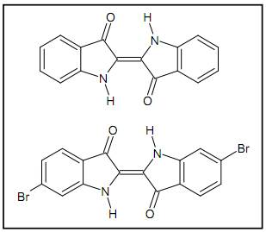
Matières colorées Structure moléculaire et couleur
Groupes caractéristiques
La présence supplémentaire de groupes caractéristiques comme – NH₂, - OH, - O – CH₃ ou encore – Br modifient la couleur de la molécule : ce sont des groupes auxochromes.
Pourpre de Tyr

Slide 11
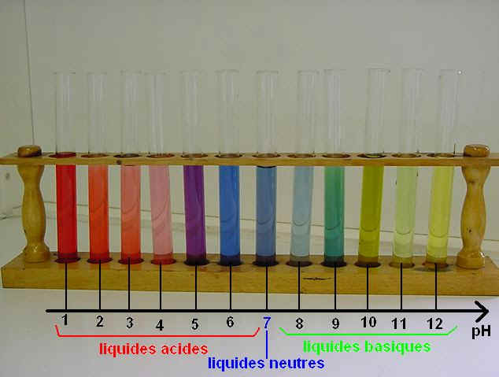
Matières colorées Facteurs influençant la couleur
Le pH du milieu
En général, l’acidité du milieu influence la couleur de molécules possédant plusieurs groupes – OH.
Un grand nombre de ces espèces sont utilisées pour connaître la valeur du pH: ce sont des indicateurs colorés de pH.
Echelle de pH réalisée à partir de jus de chou rouge

Slide 12
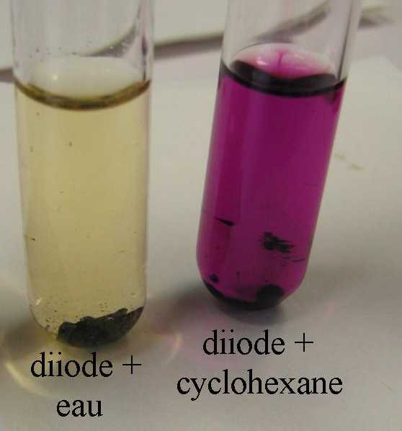
Matières colorées Facteurs influençant la couleur
La nature du milieu
La couleur d’une teinture peut être modifiée par la nature de la fibre textile.
La couleur d’un colorant peut dépendre de la nature du solvant : on parle de colorant solvatochrome.

Slide 13
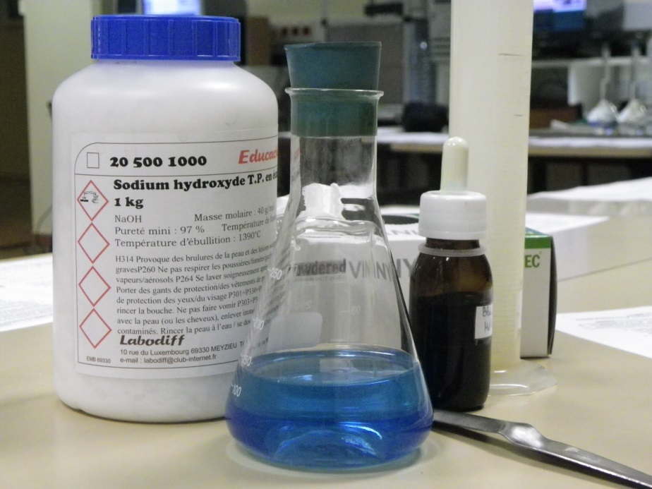
Matières colorées Facteurs influençant la couleur
Autres facteurs
Le dioxygène de l’air peut modifier les groupes caractéristiques (oxydation)
Un matériau exposé à la lumière est dit photochrome si sa couleur est modifiée (verres de lunettes)
La température et l’humidité peuvent jouer un rôle sur la couleur de certaines molécules.
Expérience du « liquide magique »

